Slide 1
To Do List

Slide 2
Pengertian Dan Tujuan Aplikasi to do list
To-do list adalah daftar tugas atau kegiatan yang perlu dilakukan. Biasanya, to-do list digunakan untuk membantu seseorang mengatur waktu dan prioritas dengan mencatat berbagai tugas yang harus diselesaikan, baik itu dalam sehari, minggu, atau jangka waktu tertentu.
Tujuan utama dari to-do list adalah untuk menjaga agar segala tugas tidak terlewat dan memudahkan seseorang untuk fokus pada apa yang harus dikerjakan

Slide 3
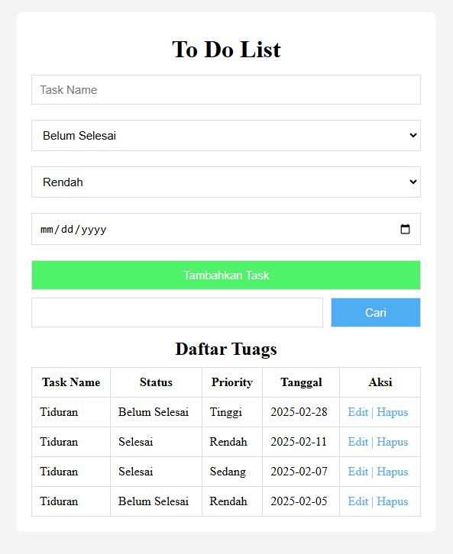
Bagian-bagian komponen Aplikasi to do list
Sebagai bagian judul dari sebuah halaman
Sebagai tempat penginputan ‘Task Name’
Sebagai tempat pemilihan ‘Status’
Sebagai tempat pemilihan ‘Prioritas’
Sebagai tombol untuk mencari task yang ada di data
Sebagai tempat penginputan ‘Tanggal’
Sebagai tabel yang ditampilkan saat data berhasil ditambahkan
Sebagai tombol untuk menuju halaman lain
Sebagai tempat penginputan pencarian

Slide 4
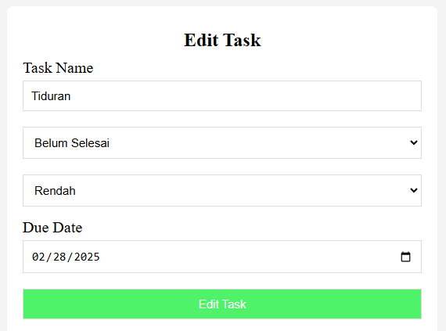
Bagian-bagian komponen Aplikasi to do list
Sebagai bagian judul dari sebuah halaman
Sebagai tempat penginputan ‘Task Name’
Sebagai tempat pemilihan ‘Status’
Sebagai tempat pemilihan ‘Prioritas’
Sebagai tempat penginputan ‘Tanggal’
Sebagai tombol untuk menuju halaman utama

Slide 5
Kesimpulan
Kesimpulannya, to-do list adalah alat yang berguna untuk membantu kita mengorganisir tugas dan kegiatan yang perlu dilakukan. Dengan membuat daftar tugas, kita bisa lebih terstruktur, fokus, dan menghindari lupa atau menunda pekerjaan. To-do list memudahkan kita untuk mengatur prioritas dan meningkatkan produktivitas

